Slide 1
В известном детском стихотворении Самуила Яковлевича Маршака 1937 года «Рассказ о неизвестном герое» пожарные, милиция и фотографы разыскивают двадцатилетнего парня, спасшего из огня девочку. Из примет — «среднего роста, плечистый и крепкий, ходит он в белой футболке и кепке. Знак „ГТО“ на груди у него. Больше не знают о нем ничего», сообщает читателю Маршак.
Ирония стихотворения заключалась в том, что значкистов ГТО в то время было больше половины страны, и каждый был готов к труду и обороне!
Те, кто учился в школе еще до распада Советского Союза, помнят три заветные буквы — ГТО, или «Готов к труду и обороне» — программу физической и культурной подготовки, которая основывалась на единой и поддерживаемой государством системе патриотического воспитания населения.

Slide 3
ПЕРВЫЙ КОМПЛЕКС ГТО
11 марта 1931 года –был разработан первый проект комплекса ГТО (Готов к труду и обороне)
Цель вводимого комплекса — «дальнейшее повышение уровня физического воспитания и мобилизационной готовности советского народа, в первую очередь молодого поколения...». Основное содержание комплекса ГТО было ориентировано на качественную физическую подготовку сотен миллионов советских людей.

Slide 4
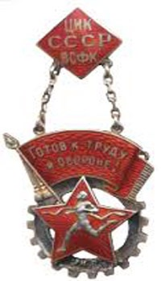
Проект значка придуман
15-летним школьником В.Токтаровым, а окончательный эскиз разработан художником М.С.Ягужинским.
Первым обладателем знака ГТО I ступени стал знаменитый конькобежец Яков Федорович Мельников

Slide 5
В 1932 году - Всесоюзным советом физической культуры был утвержден и введен в действие комплекс «Готов к труду и обороне» II ступени.
С 1934 года -появилась детская ступень комплекса БГТО «Будь готов к труду и обороне»
1991 году- комплекс ГТО прекратил свое существование
Указом Президента Российской Федерации от 24 марта 2014 года № 172 «О Всероссийском физкультурно-спортивном комплексе „Готов к труду и обороне“ (ГТО)», был возрожден комплекс ГТО

Slide 6
C 1 апреля 2023 года действуют обновленные нормативы и ступени комплекса ГТО

Slide 7
